Slide 1
Aditivos Alimentares
Bromatologia FBA0201
2018

Slide 2
Introdução
Os aditivos são substâncias adicionadas aos alimentos com a finalidade de conservar, intensificar ou modificar as propriedades do alimento sem prejudicar seu valor nutritivo.
Seu uso está relacionado com dois aspectos:
- ser tecnologicamente necessário
- ser de uso comprovadamente seguro à saúde do consumidor.

Slide 3
Função dos aditivos alimentares
Preservação da qualidade nutricional dos alimentos;
Manutenção da segurança do alimentos, pela inibição do desenvolvimento de microo.;
Aperfeiçoamento das propriedades funcionais dos alimentos
Melhoria das propriedades sensoriais dos alimentos com intuito de torná-los mais atrativos
Diversificação no preparo dos alimentos.

Slide 4
Classificação
Os aditivos são classificados de acordo com a ação que exercem no alimento.
- Acidulante
- Antioxidante
- Antiumectante
- Aromatizante
- Conservante
- Corantes
- Edulcorante
- Espessante
- Estabilizante
- Umectante
Um mesmo aditivo pode ter mais de uma classificação de acordo com sua ação.

Slide 5
Métodos de Análise
Químicos
Instrumentais
Ambos podem ser Qualitativos, ou seja, visam detectar a presença do aditivo, ou Quantitativos, além de detectar visam determinar em qual quantidade estão presentes no alimento.

Slide 6
Métodos Químicos
Testes de formação de compostos coloridos (Qualitativos)
Conservantes – ácido benzóico, sulfito
Edulcorantes – sacarina
Corantes – caramelo, carmim, clorofila.
Antioxidantes – BHA, BHT, propil galato

Slide 7
Métodos Químicos
Testes de formação de compostos coloridos (Qualitativos) Exemplos
Conservantes
ácido benzóico + cloreto férrico benzoato férrico (pptado de cor salmão)
Edulcorantes
sacarina
Sacarina + resorcinol composto de cor verde intensa
Antioxidantes
BHA + ácido diazobenzeno sulfônico comp. de cor vermelha intensa
HCl
I₂

Slide 8
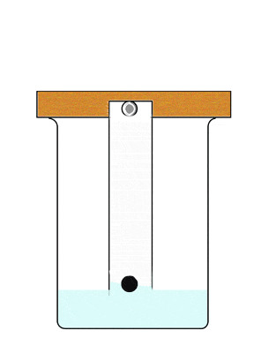
Métodos Químicos
Cromatografia em papel ou camada delgada (Qualitativos) Exemplo:
Corantes
Fase Estacionária
Fase Móvel

Slide 9
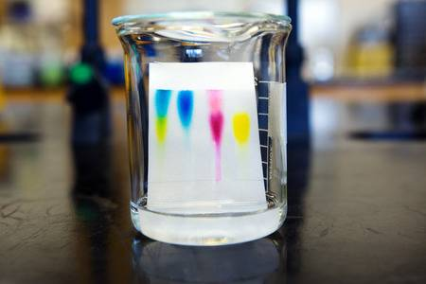
Métodos Químicos
Cromatografia em papel ou camada delgada (Qualitativos) Exemplo:
Corantes

Slide 10
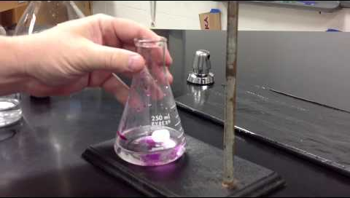
Métodos Químicos
Titulometria (Quantitativos) Exemplo:
Acidulantes (titulação ácido-base)
Conservantes (BHA e BHT)

Slide 11
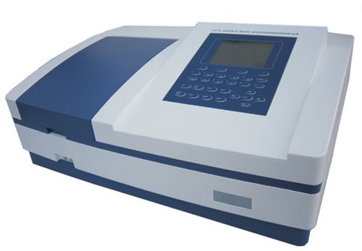
Métodos Instrumentais
Espectrofotometria (Quantitativo e qualitativo) Exemplo:
Acidulante
Antioxidante
Antiumectante
Aromatizante
Conservante
Corantes
Edulcorante
Umectante

Slide 12
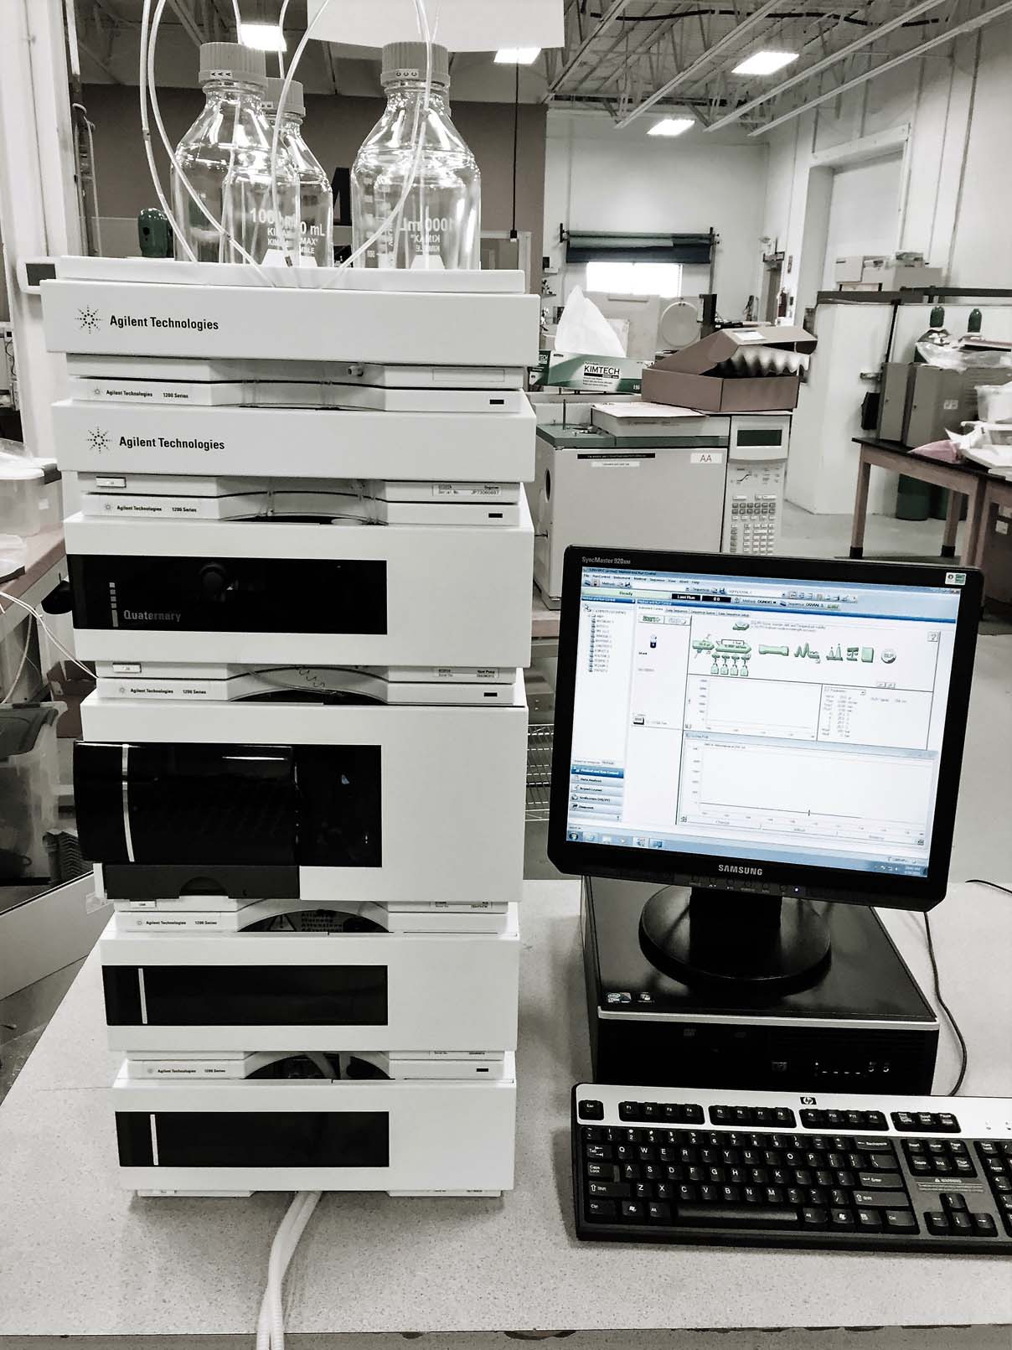
Métodos Instrumentais
Cromatografia (Quantitativo e qualitativo) Exemplo:
Acidulante
Antioxidante
Antiumectante
Aromatizante
Conservante
Corantes
Edulcorante
Umectante
Espessantes
Estabilizantes

Slide 13
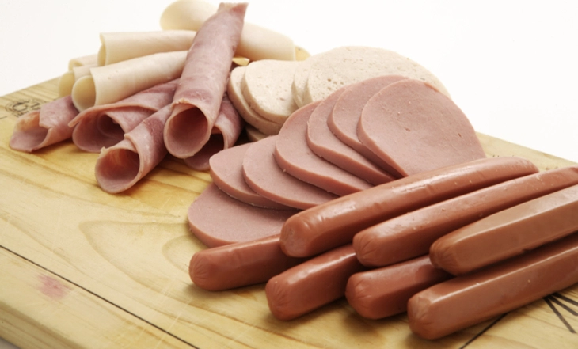
Análise de Nitrito
Amostras:
Embutidos variados
Método:
Reação com ácido sulfanílico e difenilamina
Quantificação:
Espectrofotometria

Slide 14
Conservante
Nitrato-Nitrito de sódio ou potássio
Funções:
Manter alto o potencial de oxi-redução
Manter ação contra microorganismos anaeróbios principalmente o Clostridium botulinum. Atua por inativação enzimática.
Fixa-se à mioglobina formando nitrosomioglobina, resistente a cocção conferindo ao produto uma cor avermelhada, característica dos produtos curados;

Slide 15
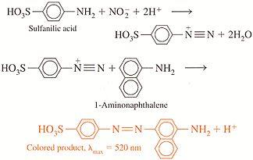
Conservante
Nitrito de sódio ou potássio

Slide 16
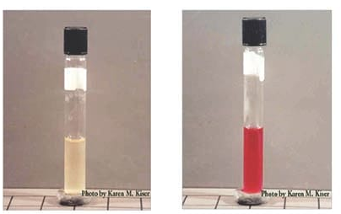
Conservante
Nitrato-Nitrito de sódio ou potássio

Slide 17
Métodos Instrumentais
Quantificação por Espectrofotometria

